Slide 1
Kelompok 3 - Typing Game
Anggota Kelompok :
Philip Bryan Halim | 535160026
Kevin Adhi Dhamma Setiawan | 535200050
Stephen Adhikurnia | 535200056
Richard Stephen | 535200058
Wendy Bunandi | 535200066
Hongi Nagaputra | 535200082

Slide 2
Tampilan

Slide 3
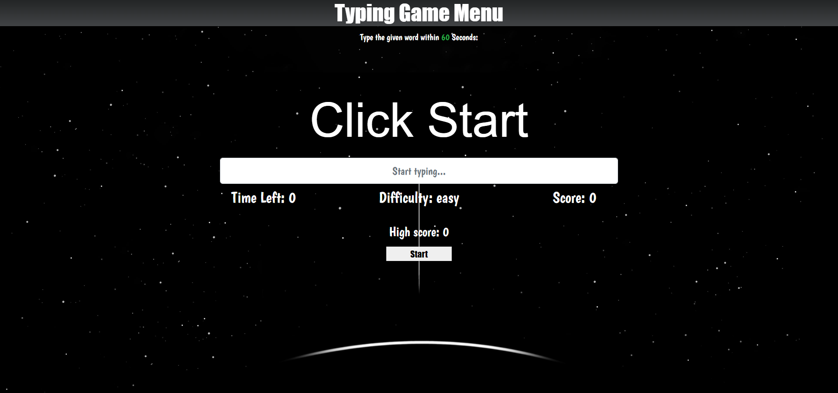
Tampilan Website

Slide 4
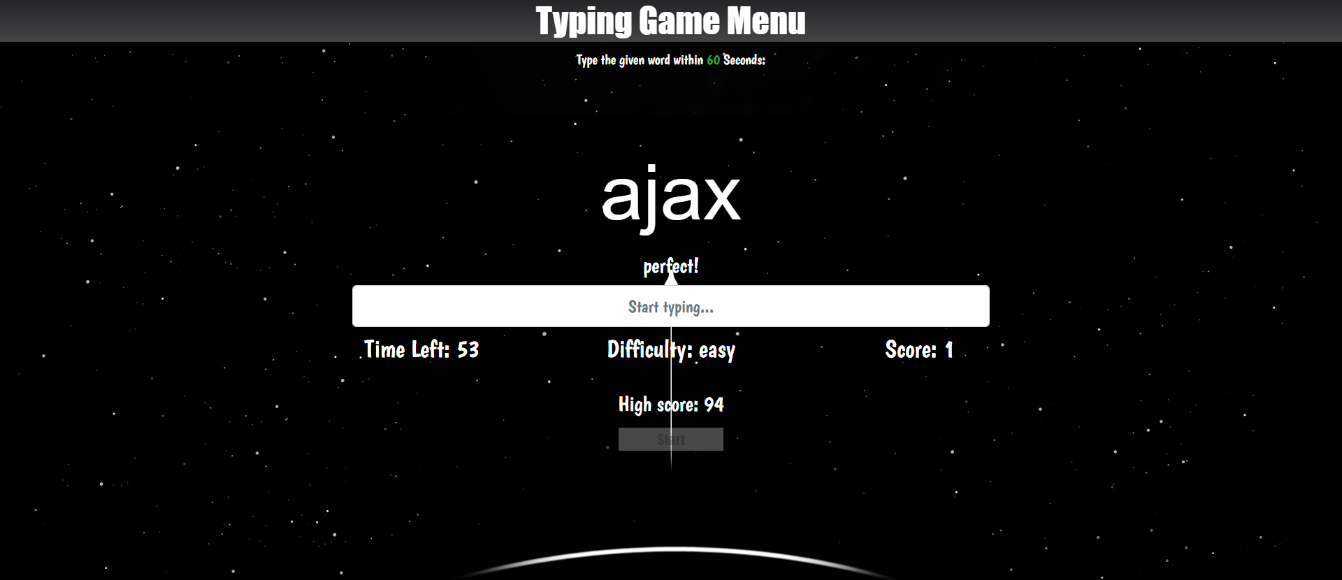
Tampilan Saat Bermain

Slide 5
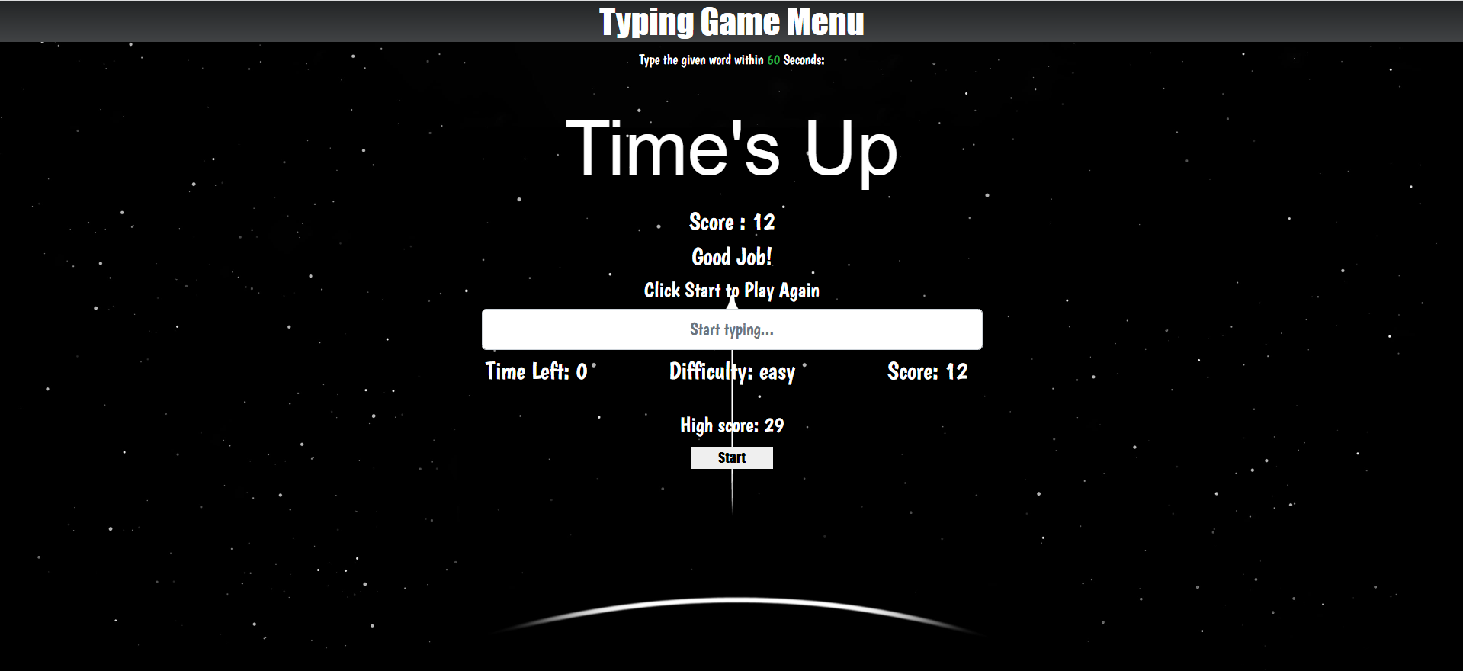
Tampilan Setelah Waktu Habis

Slide 6
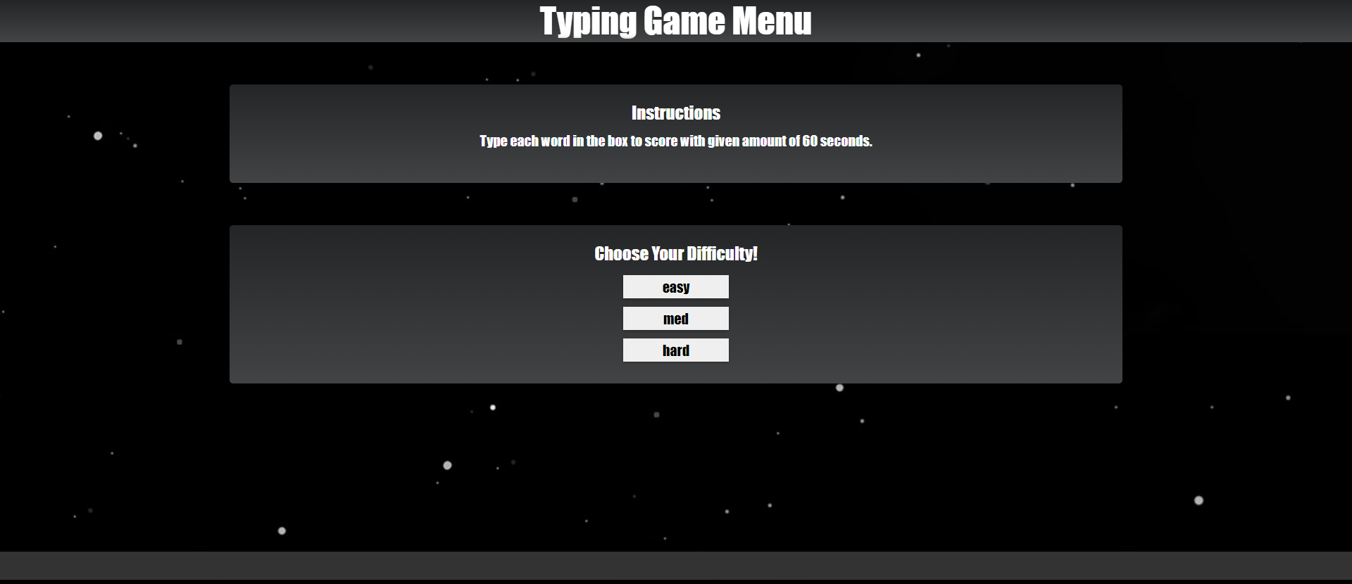
Tampilan Menu

Slide 7
Source Code
HTML

Slide 8
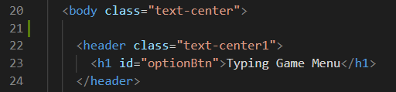
Header

Slide 9
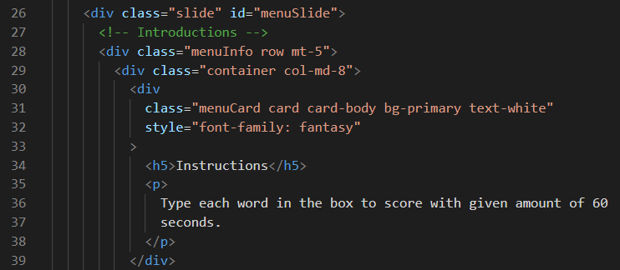
Menu
Instruction

Slide 10
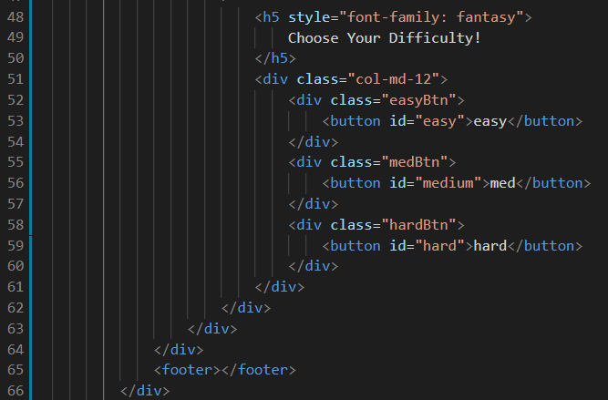
Menu
Choose Dificulty

Slide 11
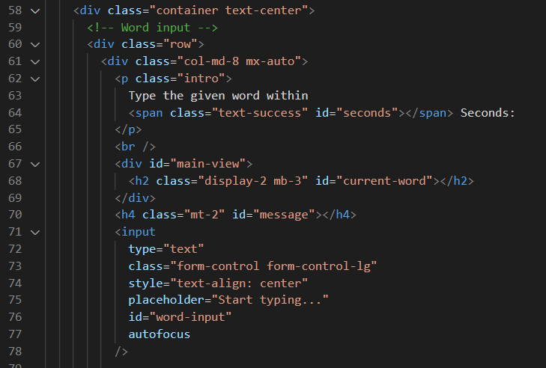
Main Container
Instruksi, Tampilan word dan Word Input

Slide 12
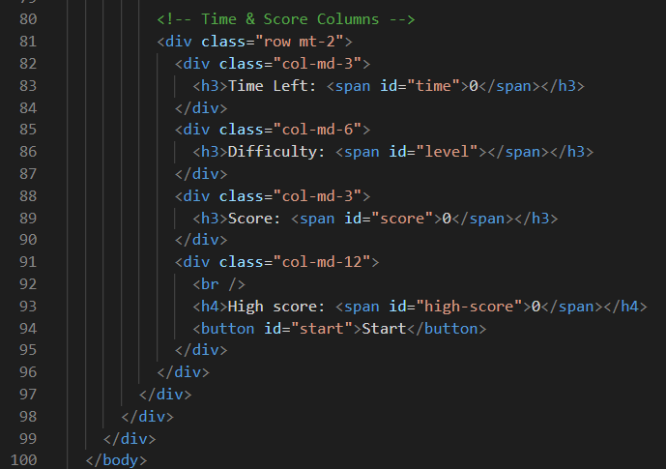
Main Container
Tampilan waktu dan score

Slide 13
Source Code
CSS

Slide 14


Universal

Slide 15
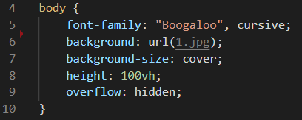
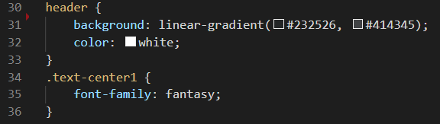
Body & Header

Slide 16
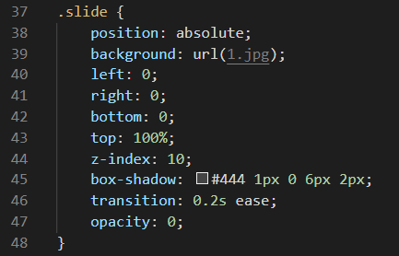

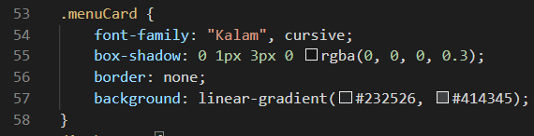
Menu

Slide 17
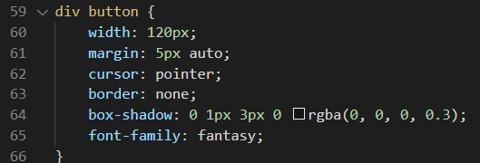
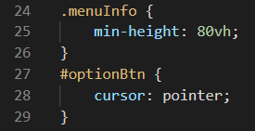
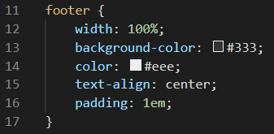
Menu

Slide 18
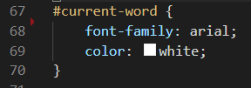
Tampilan Word

Slide 19
Source Code
JavaScript

Slide 20
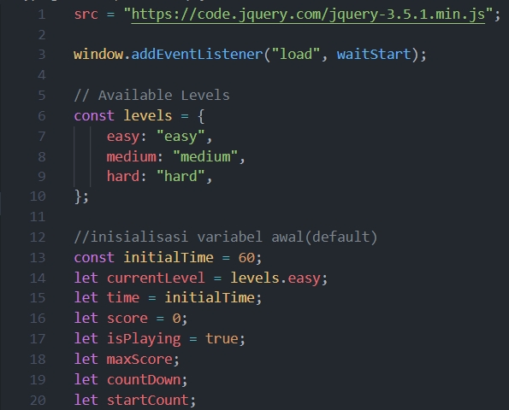
Library dan Variabel

Slide 21
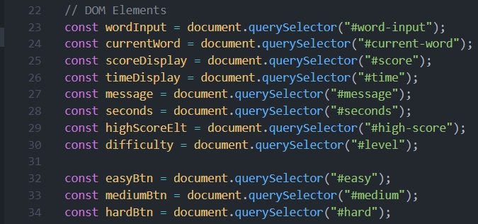
DOM

Slide 22
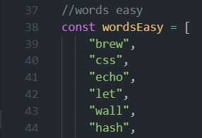
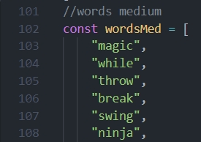
Arrays Kata-kata
Kumpulan kata untuk level easy
Kumpulan kata untuk level medium

Slide 23
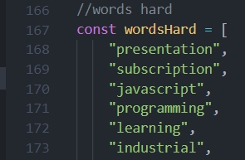
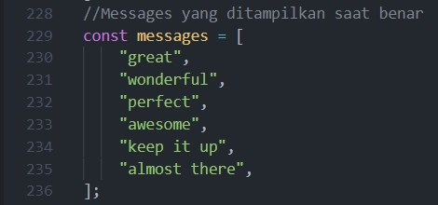
Kumpulan kata untuk level hard
Kumpulan kata pesan yang ditampilkan ketika ketikkan benar

Slide 24
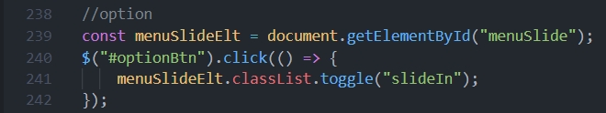
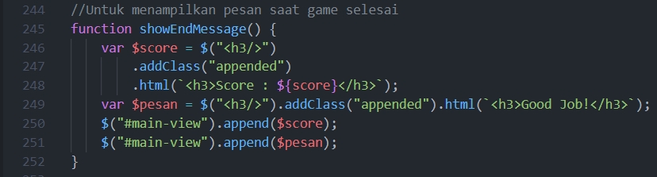
Untuk membuka menu
Tampilan pesan game selesai

Slide 25
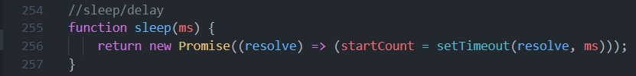
Function sleep
Membuat code sleep/delay selama waktu yang diatur, dijalankan secara sinkronus sehingga code selanjutnya harus menunggu waktu sleep selesai baru dapat berjalan

Slide 26
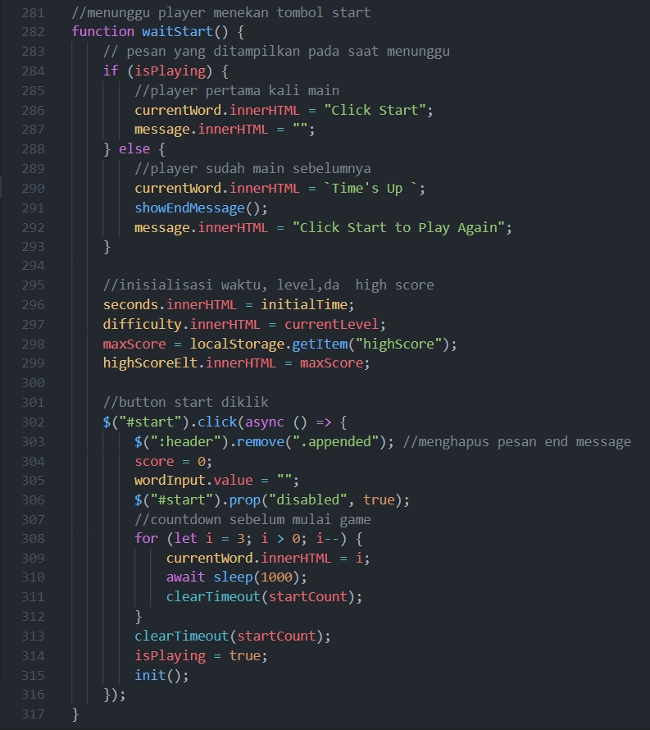
Function waitStart
Menunggu player menekan tombol start

Slide 27
Saat tombol start ditekan

Slide 28
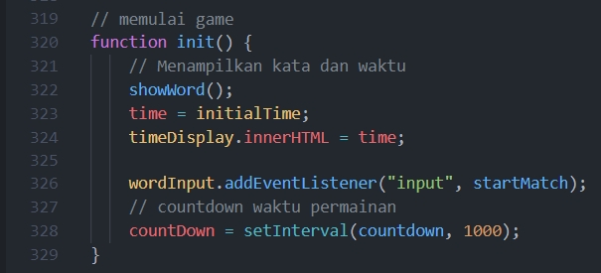
Saat game dimulai

Slide 29
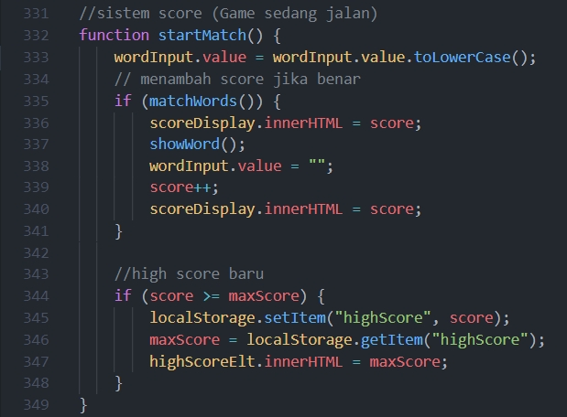
Sistem Score

Slide 30
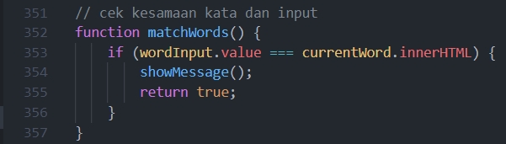
Pengecekan kata random dengan input

Slide 31
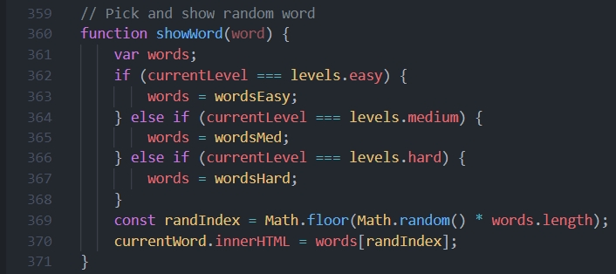
Randomize kata sesuai dengan level

Slide 32
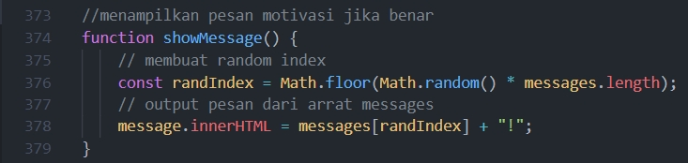
Menampilkan kata random dari array jika input benar

Slide 33
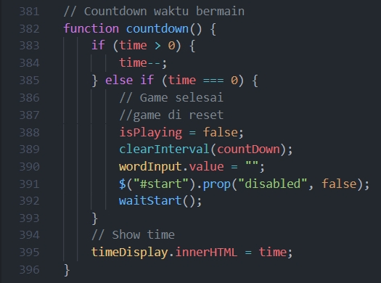
Countdown waktu bermain

Slide 34

Pemilihan level button pada menu

Slide 35
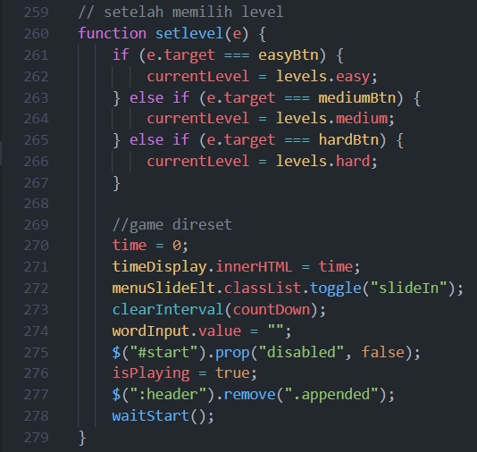
Sistem setelah memilih level

Slide 36
Thank You

